Slide 1

KODE ETIK PII - PERSATUAN INSINYUR INDONESIA

Slide 2
Tugas PII terkait KODE ETIK INSINYUR
TUJUAN
Menjadikan PII organisasi yang anggotanya patuh melaksanakan kode etik Insinyur sehingga nya- Zero malapraktik
MISI
MISI INTERNAL- membangun PII melalui pembinaan Etika (Pengaturan- Pemberdayaan- Pengawasan) yg terarah, terstruktur, sistimatis dan berkelanjutan.
MISI EKSTERNAL- mensosilisasikan kepada stakeholder PII untuk membangun lingkungan stratejik yang berbasis keinsinyuran yang etikal
2

Slide 3
UPAYA MENCAPAI TUJUAN
Membentuk Pribadi yang Etikal
  What is ethics?
  How should one approach an ethical dilemma?
  Why do good people do bad things?
Membangun Profesi Insinyur yang Etikal
  Why study engineering ethics?
  What is a professional?
  What is a professional engineer?
Membangun perusahaan yang Etikal
  Conducting business ethically and responsible
  What are the common traits in a corporate ethical collapse?
Membangun PII yang Etikal
  What are the characteristics of an ethical organization?
Menebarkan ETIKA PII
  kepada lingkungan stratejik keinsinyuran
3

Slide 4

MEMAHAMI ETIKA PROFESI INSINYUR
4

Slide 5
“..… A PROFESSION IS A CALLING
WHICH IS PURSUED ONLY BY
AN ORGANIZED BODY OF PEOPLE
POSSESSED OF
HIGH SCIENTIFIC QUALIFICATIONS
FOR THIS SPECIAL WORK
BY REASON OF
THOROUGH EDUCATIONAL TRAINING
AND EXTENSIVE RESPONSIBLE EXPERIENCES
AND FROM WHOSE RANKS
THE UNFIT AND THE UNWORTHY
ARE RIGIDLY EXCLUDED …..”
Anson Marston,
Dean Emeritus of Engineering,
Iowa State College, USA
5

Slide 6
STANDAR KEPROFESIONALAN
PANGGILAN NURANI
TERORGANISASIKAN
PENDIDIKAN TINGGI YANG MEMBERIKAN KECENDEKIAAN
PENGALAMAN LUAS DAN TERSTRUKTUR
SELEKSI KELAYAKAN
DAN KEPATUTAN
DIKEMBANGKAN DALAM ASOSIASI PROFESI PII
6

Slide 7
RIGID EXCLUSION OF
THE UNFIT AND UNWORTHY
TUGAS UTAMA ASOSIASI PROFESI :
MENYINGKIRKAN YANG
TIDAK LAIK DAN TIDAK PATUT
DILAKUKAN MELALUI PENERAPAN :
- COMPETENCY BASED
CERTIFICATION
- CODES OF ETHICS and
PROFESSIONAL CONDUCT
7

Slide 8

ENGINEERING PROFESSION
Engineering is the profession
in which knowledge
of the mathematical and natural sciences
gained by study, experience, and practice
is applied with judgement
to develop ways to utilize, economically,
the material and forces of nature
for the benefit of mankind.
(A.B.E.T. CRITERIA 2000)
8

Slide 9
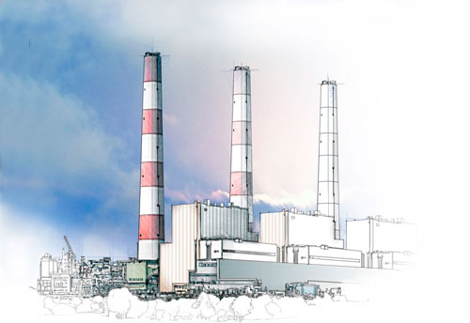
Praktek Keinsinyuran berbasis pada :
ethical behaviour;
competent performance;
innovative practice;
engineering excellence;
equality of opportunity;
social justice; and
sustainable development.
9

Slide 10
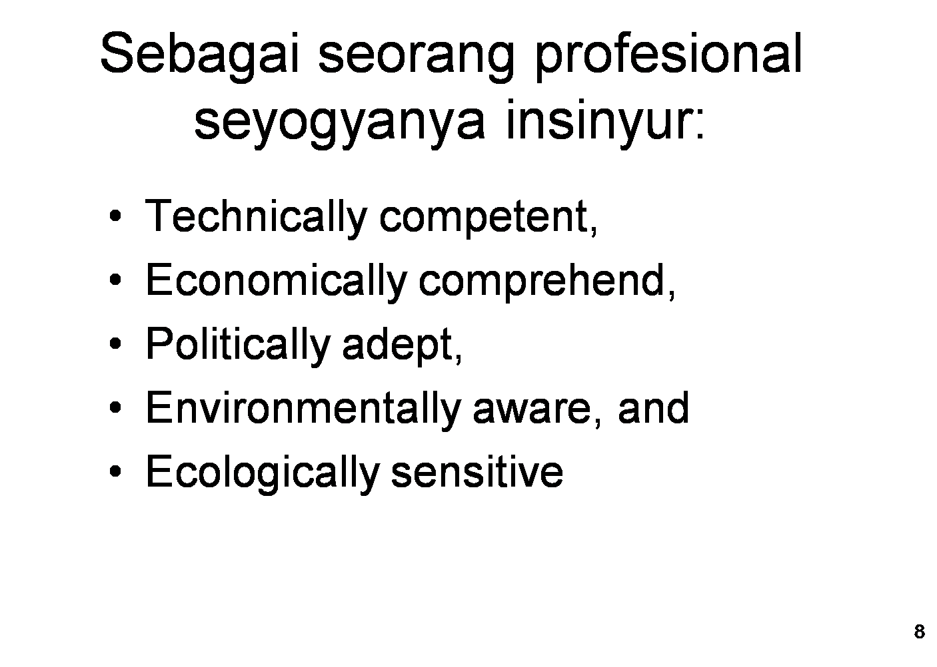
Sebagai Insinyur Profesional Paripurna:
10

Slide 11
Prinsip-prinsip profesi
TANGGUNG JAWAB; merupakan komitmen untuk memberikan yang terbaik agar mampu menghasilkan kinerja yang optimal dengan mutu kerja tinggi. Selalu berusaha keras, disiplin dan tekun untuk menyelesaikan pekerjaan sampai tuntas demi kehormatan diri dan profesi.
KEADILAN; etika selalu adil, netral, objektif, rasional dan tidak memihak. Tidak boleh bersikap diskriminatif. Hak setiap orang untuk mendapatkan layanan profesi sesuatu dengan mutu standar.
OTONOMI; kebebasan mengembangkan profesi, kreativitas dan inovasi yang bermanfaat bagi pengembangan profesi maupun masyarakat yang membutuhkan layanan profesi. Tanggung jawab profesional akan memberikan batas/rambu dalam penerapan otonomi.
INTEGRITAS MORAL; Integritas pribadi yang tidak dipertanyakan dan komitmen moral yang tinggi mengharuskan seorang profesional senantiasa menjaga nama baik, martabat, citra, keluhuran dan kehormatan profesi.
11

Slide 12
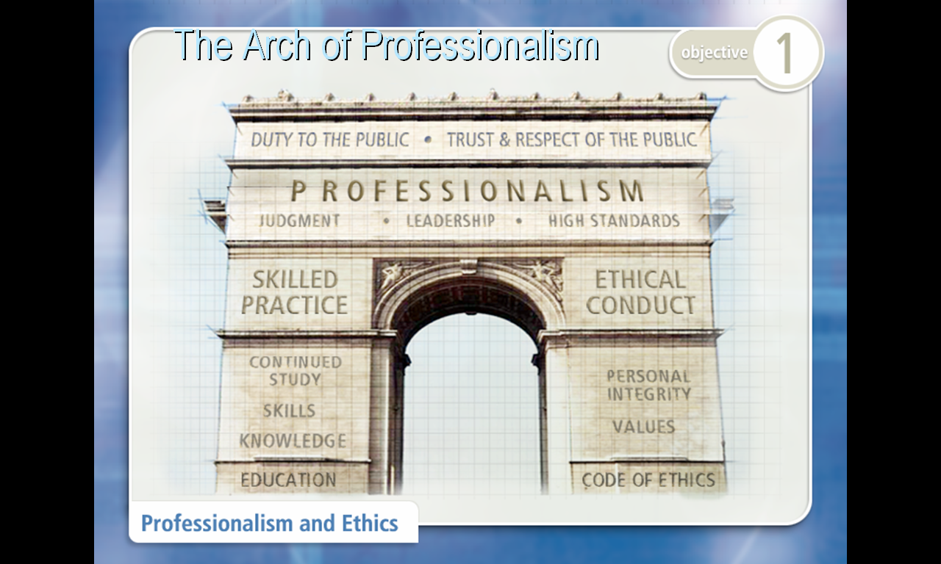
PERSATUAN INSINYUR INDONESIA
Noreen E. Calderbank, P.Eng.
12
Notes:
This illustration puts it all together.
The arch illustrates how knowledge and skills meet with ethical conduct to create an uphold the full professional with the end results that go along with it.
(show where they are on the arch)
What do you think would happen in terms of reputation, value, respect and trust if you take away either of the pillars?

Slide 13
PROFESI VS TERAMPIL
 | TENAGA AHLI [ PROFESI ]
KELUARAN / OUTPUT | KECENDIKIAAN
PROSES PENGAJARAN | PENDIDIKAN
LEGAL LIABILITY | LIABLE
BAKUAN KOMPETENSI | PROFESSION RELATED
UJI KOMPETENSI | PEER TO PEER ASSESSMENT
ORGANISASI | ASOSIASI PROFESI
TENAGA TERAMPIL
KETERAMPILAN
PELATIHAN
TIDAK LIABLE
JOB RELATED
UJI KETERAMPILAN
SERIKAT SEKERJA
13

Slide 14
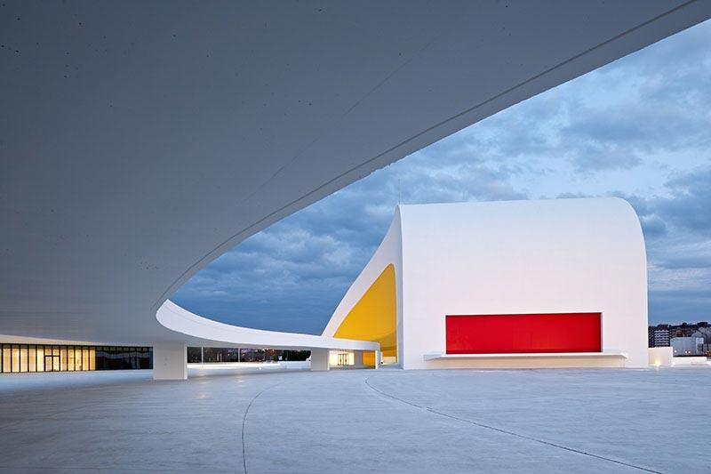
PROFESIONAL ENGINEERS
HAVE THE CHALLENGE AND OPPORTUNITY TO BE LEADERS IN CREATING A BETTER WORLD FOR THE FUTURE
14

Slide 15
TO BE LEADER .
Leadership:
  The ability or authority to guide and direct others toward achievement of a goal
  Leaders are key to influencing an organization’s corporate culture and ethics
Leadership styles
  influence organizational behavior
  Including employees’ acceptance of/adherence to organizational norms and values.
Leadership types
  Transactional = Give something to get something
  Transformational = Go beyond self interests for the good of the whole - Transformational ethical leadership is best suited for organizations with high ethical commitment among employees and strong stakeholder support for an ethical culture
Habits of Strong Ethical Leaders
  Ethical Leaders Have Strong Personal Character
  Ethical Leaders Have a Passion to Do Right
  Ethical Leaders Are Proactive
  Ethical Leaders Consider Stakeholders’ Interests
  Ethical Leaders Are Role Models for the Organization’s Values
  Ethical Leaders Are Transparent and Actively Involved in Organizational Decision Making
  Ethical Leaders Are Competent Managers Who Take a Holistic View of the Firm’s Ethical Culture
Sumber: Ferrell-Fraedrich-Ferrell
15

Slide 16
KODE ETIK INSINYUR INDONESIA
16

Slide 17
KODE ETIK Insinyur Indonesia
MUKADIMAH
Bahwa berkat rahmat Tuhan Yang Maha Esa ilmu pengetahuan dan teknologi telah menjadi bagian penting dalam proses mensejahterakan kehidupan umat manusia yang dikembangkan terus-menerus baik secara perorangan, kelompok, kerjasama antar disiplin ilmu, profesi dan atau antar bangsa.
Bahwa sesungguhnya hakikat serta esensi pembangunan nasional berdasarkan Pancasila dan UUD 1945 adalah upaya gotong-royong berbasis kompetensi segenap patriot bangsa untuk membangun keswadayaan, kecerdasan serta daya-saing masyarakat yang handal dalam memberdayakan dan meningkatkan nilai tambah sumber daya sebagai asset nasional untuk mewujudkan masyarakat adil, makmur, dan sejahtera yang berkelanjutan.
Bahwa Insinyur Indonesia sebagai patriot, pemicu, dan pemimpin Pembangunan Nasional berkelanjutan menyadari bahwa pola pikir, sikap, perilaku serta karya inovasinya akan memacu peningkatan kualitas serta martabat kehidupan bermasyarakat, berprofesi, berbangsa dan bernegara. Maka dalam menjalankan peran dan tanggungjawabnya akan berusaha keras, jujur dan sepenuh hati mendedikasikan kemampuan terbaiknya sesuai kaidah keilmuan dan keprofesian.
Bahwa karena itu segenap Insinyur Indonesia senantiasa akan mentaati, mematuhi, dan mengejawantahkan Kode Etik Insinyur Indonesia dibawah ini:
PERSATUAN INSINYUR INDONESIA
17

Slide 18
KODE ETIK Insinyur Indonesia (1)
Empat Prinsip Dasar / Catur Karsa
Mengutamakan keluhuran budi
Menggunakan pengetahuan dan kemampuan untuk kepentingan kesejahteraan manusia
Bekerja secara sungguh-sungguh untuk kepentingan masyarakat sesuai tugas dan tanggung-jawabnya
Meningkatkan kompetensi dan martabat berdasarkan keahlian profesional keinsinyuran
PERSATUAN INSINYUR INDONESIA
18

Slide 19
KODE ETIK Insinyur Indonesia (2)
Tujuh Tuntunan Sikap / Sapta Dharma
Insinyur Indonesia senantiasa mengutamakan keselamatan, kesehatan dan kesejahteraan masyarakat
Insinyur Indonesia senantiasa bekerja sesuai dengan kompetensinya
Insinyur Indonesia hanya menyatakan pendapat yang dapat dipertanggung-jawabkan
Insinyur Indonesia senantiasa menghindari terjadinya pertentangan kepentingan dalam tangung jawab tugasnya
Insinyur Indonesia senantiasa membangun reputasi profesi berdasarkan kemampuan masing-masing
Insinyur Indonesia senantiasa memegang teguh kehormatan, integritas dan martabat profesi
Insinyur Indonesia senantiasa mengembangkan kemampuan profesional
PERSATUAN INSINYUR INDONESIA
19

Slide 20
Melaksanakan KODE ETIK Ir. Indonesia (1)
Empat Prinsip Dasar / Catur Karsa
Keluhuran Budi; memberi nilai lebih pada hubungan horisontal dengan manusia, masyarakat dan lingkungan bumi, yang dipertanggung jawabkan secara vertikal sebagai landasan utama.
Kesejahteraan Umat; selalu memperbaiki dan meningkatkan aspek keamanan, keselamatan, kesehatan, kenyamanan, kemudahan pada umat dan memelihara keberlanjutannya agar tidak meninggalkan kerusakan bagi umat mendatang.
Kepentingan Masyarakat; mengurangi kesenjangan, mendahulukan yang lebih banyak, menghargai nilai-nilai, proaktif menjemput kebutuhan, kesulitan dan kemampuan masyarakat serta menemukan solusinya,
Meningkatkan kompetensi; belajar terus menerus, memperbarui ilmu dari perkembangan teknologi dan keinsinyuran mutakhir maupun dari berbagai kasus kegagalan, mempertahankan penerapan ilmu dengan argumentasi yang berdasar dan selalu memperbarui informasi.
PERSATUAN INSINYUR INDONESIA
20

Slide 21
Melaksanakan KODE ETIK Ir Indonesia (2)
Dari (tujuh) Tuntunan Sikap / Sapta Dharma
Mematuhi kaidah keinsinyuran dengan menerapkan
  standar kompetensi kerja,
  standar prosedur kerja,
  standar bahan baku (spesifikasi teknik)
  standar sumber dan akurasi informasi yang sahih,
  standar keluaran yang diharap,
  standar kriteria perhitungan,
  standar pemenuhan keselamatan/keamanan/kesehatan,
  standar pemenuhan sustainable engineering,
  standar peraturan/ ketentuan yang ada,
  standar pengambilan keputusan dan standar pelaporan/ rekam jejak.
Mengindahkan tata nilai tradisi, kebiasaan masyarakat
Berhubungan saling menghargai,
  komunikasi dengan rekan Insinyur seikhwan,
  komunikasi antar profesi,
  komunikasi lingkungan sosial,
  komunikasi kalangan ilmiah berlandaskan kepentingan masyarakat dan penerapan ilmu keinsinyuran
PERSATUAN INSINYUR INDONESIA
21

Slide 22

BISNIS dan Profesi Insinyur
Dunia Bisinis sering menjadi sebuah kehidupan yang yang “KOTOR ”karena cenderung berorientasi untuk mendapatkan keuntungan sebesar –besarnya dengan menghalalkan segala cara( tipu-menipu, bajak-membajak, suap-menyuap, praktek KKN, pelanggaran Haki, dsb) dan menjadi sebuah obsesi yang dalam prateknya justru banyak bertentangan dengan etos pengabdian maupun pelayanan profesi
PERSATUAN INSINYUR INDONESIA
Aktivitas bisnis tidak bisa diklasifikasikan sebagai sebuah profesi (luhur) apabila ciri-ciri profesi tidak bisa dipenuhi.
22

Slide 23
PELANGGARAN KODE ETIK PROFESI
Pelanggaran terhadap perbuatan yang tidak mencerminkan respek terhadap nilai-nilai yang seharusnya dijunjung tinggi oleh profesi,
seperti: komersialisasi, kolusi-nepotisme, mengejarkeuntungan (finansial - kekuasaan) yang jauh dari ukuran kewajaran, mark-up proyek.
Pelanggaran terhadap pelayanan jasa profesi yang kurang mencerminkan kualitas keahlian dan sulit dapat dipertanggung jawabkan menurut kriteria profesional,
seperti mal-praktek, konflik kepentingan, penyalahgunaan informasi/data, Kerahasiaan dan loyalitas, pelanggaran HaKI.
Mendiamkan terjadinya pelanggaran etika profesi yang dilakukan oleh rekan seprofesinya dengan dalih melindungi kehormatan, masa depan dan turunnya kredibilitas profesi.
Konflik kepentingan, situasi dimana seorang pejabat/ karyawan/ profesional mempunyai kepentingan pribadi cukup besar untuk mempengaruhi tindakan obyektif dari pelaksanaan tugasnya.
PERSATUAN INSINYUR INDONESIA
23

Slide 24
BERBAGAI PERMASALAHAN ETIKA DALAM PRAKTEK
Hubungan dengan clients, Konsultan, Pesaing, dan Kontraktor
Memastikan kepatuhan hukum clients, client's contractors, and others
Pertentangan Kepentingan
Penyuapan dan kickbacks, :
Hadiah, Jamuan, Pelayanan dan Hiburan
Perlakuan terhadap Kerahasiaan atau Informasi yang terbatas.
Perlakuan terhadap aset karyawan
Kerja sampingan
Whistleblower
Keselamatan Publik
Penipuan
Perlindungan terhadap lingkungan
Keadilan
Kejujuran dalam Riset dan Pengujian
PERSATUAN INSINYUR INDONESIA
11/10/2022
24
Notes:
24

Slide 25
DISKUSI
KASUS
25

Slide 26
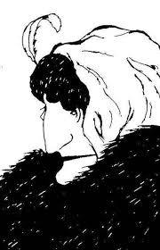

KASUS KODE ETIK - 1
A dan B bersahabat sejak kuliah, keduanya sangat menjunjung tinggi etika dan kejujuran, dan keduanya masih sering kumpul-kumpul seperti karaoke bersama.
A punya perusahaan kontraktor ,dan
B bekerja di perusahaan konsultan.
A memenangkan proyek yang ditangani oleh B.
Apakah A dan B tidak boleh lagi karaoke bersama sampai proyek selesai ?
26

Slide 27
KODE ETIK Insinyur Indonesia (2)
Tujuh Tuntunan Sikap / Sapta Dharma
Insinyur Indonesia senantiasa mengutamakan keselamatan, kesehatan dan kesejahteraan masyarakat
Insinyur Indonesia senantiasa bekerja sesuai dengan kompetensinya
Insinyur Indonesia hanya menyatakan pendapat yang dapat dipertanggung-jawabkan
Insinyur Indonesia senantiasa menghindari terjadinya pertentangan kepentingan dalam tangung jawab tugasnya
Insinyur Indonesia senantiasa membangun reputasi profesi berdasarkan kemampuan masing-masing
Insinyur Indonesia senantiasa memegang teguh kehormatan, integritas dan martabat profesi
Insinyur Indonesia senantiasa mengembangkan kemampuan profesional
27

Slide 28
KASUS KODE ETIK - 2
Pengolahan Limbah sebuah pabrik secara berkala dites sebelum dialirkan ke saluran irigasi dan selalu dilaporkan ke BPLH Lokal.
Pada suatu hari Amir menemukan hasil tes buangan sedikit diatas ambang batas.
Bos minta kepada Amir, agar data tes hari itu “disesuaikan”. Alasannya kelebihan hanya sedikit. Hanya masalah pengukuran. Tidak membahayakan bagi ikan atau manusia.
Kalau dilaporkan, menurut Bos, akan ada tindakan represif dari pihak yg berwenang. ( seperti penutupan sementara Pabrik sampai pengolahan diperbaiki atau ada yang kehilangan pekerjaan )
Apakah Amir melanggar etika kalau mematuhi perintah Bos ?
28

Slide 29
LIMBAH DI MUSIM HUJAN
Wartawa, wartawan sebuah surat kabar, dalam suatu acara santai menerima informasi dari seorang insinyur – manajer pabrik kertas XYZ – bahwa tiga bulan terakhir ini pabrik tersebut membuang air limbahnya langsung ke saluran irigasi.
Ia langsung turun meliput ke daerah sekitar pabrik. Dari liputannya Wartawa menemukan bahwa penduduk di sekitar pabrik menggunakan saluran irigasi sebagai tempat mandi & cuci.
Ia juga berhasil mengumpulkan fakta bahwa tiga bulan terakhir ini penduduk yang kena penyakit kulit dan diare meningkat.
Dengan bekal hasil liputannya, Wartawa menemui Direktur XYZ untuk wawancara tentang masalah tanggung jawab perusahaan terhadap lingkungan.
Wartawa memaparkan hasil liputannya. Sang Direktur kaget. Dan langsung menjanjikan untuk menghentikan pembuangan air limbah langsung ke saluran irigasi.
Pabrik memang sudah tiga bulan membuang air limbahnya tanpa diolah dengan pertimbangan bahwa bulan-bulan itu musim hujan hingga dampak limbahnya minimal.
Kebijakan ini ditempuh dalam rangka penghematan biaya. Mereka sama sekali tidak memperkirakan bahwa akan ada akibat buruk dari keputusan ini yang telah dilaksanakan beberapa kali.
29

Slide 30
LIMBAH DI MUSIM HUJAN
Wartawa menunda dulu penulisan hasil liputannya menunggu tindakan koreksi dari pimpinan Pabrik.
Berita itu datang seminggu kemudian. Insinyur yang mula-mula memberi informasi kepada Ridwan menelpon bahwa perusahaan telah mengolah kembali air limbahnya.
Wartawa merasa lega karena berhasil melepaskan penduduk di sekitar pabrik dari gangguan limbah.
Beberapa hari kemudian ia menerima surat dari Direktur pabrik disertai cek sebesar sepuluh juta rupiah. Wartawa mula-mula ingin menolaknya.
Tapi sesudah dipikirkannya ia yakin bahwa suratnya jelas mengatakan pemberian itu tanda terima kasih dan bukan karena ancaman. Lagi pula ia memang butuh tambahan uang untuk membayar uang muka membeli rumah yang menjadi idaman seluruh keluarganya.
30

Slide 31
LIMBAH DI MUSIM HUJAN
INSINYUR:
  Menyampaikan kondisi internal perusahaan (rahasia) terhadap pihak lain
  Tidak/belum/sudah pernah berjuang agar atasannya tidak menetapkan pembuangan limbah tanpa diolah ke saluran umum
WARTAWAN:
  Setelah melakukan observasi lapangan namun kajian tidak segera diterbitkan dalam media cetak
  Melakukan (tidak langsung) kompromi dengan Direktur BKN
  Menerima cek sebagai tanda terima kasih dari Direktur BKN
DIREKTUR:
  Menetapkan pembuangan limbah perusahaan tanpa diolah ke saluran umum meskipun sadar akan bahayanya terhadap lingkungan.
  Terjadi beberapa kali untuk kepentingan keuntungan finansial.
  Memberikan cek kepada Wartawan, sebagai tanda terima kasih
PENDUDUK:
  Tidak melaporkan Dampak Negatif terhadap lingkungannya kepada pihak yang berwewenang.
APARAT PEMDA:
  Tidak melaksanakan tugas pengawasan sebagaimana seharusnya untuk melindungi msyarakat banyak dan tidak melakukan Law Enforcement terkait dengan Dampak Lingkungan.
31

Slide 32
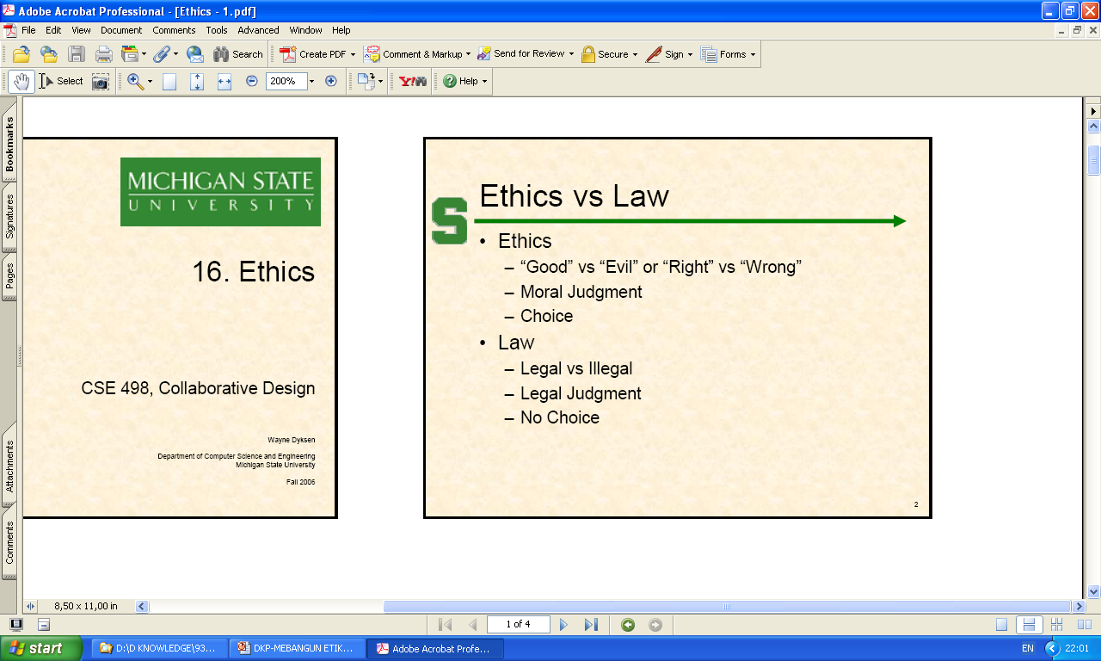
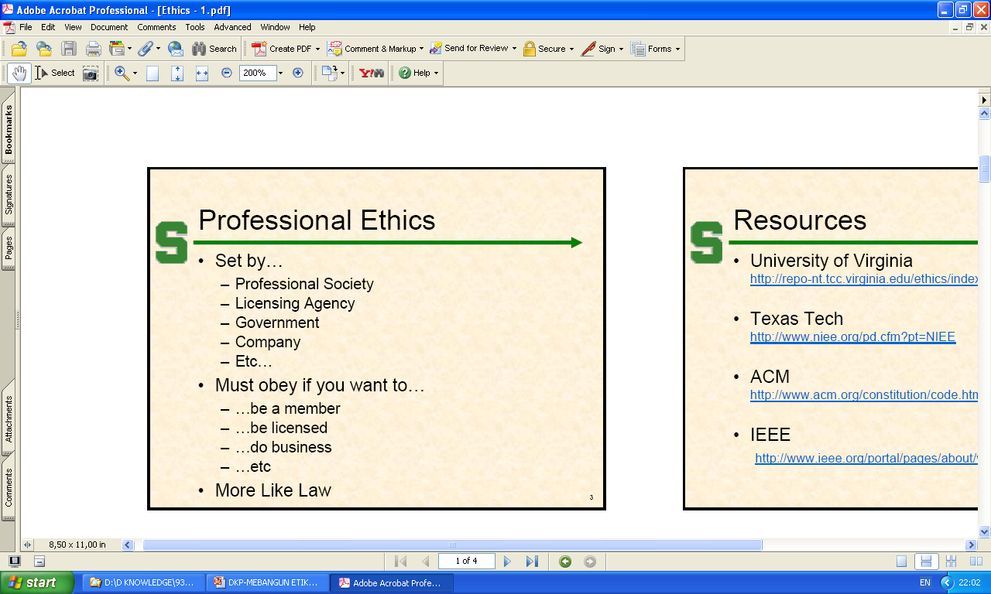
VENN DIAGRAM MODEL FOR ETHICAL DECISION MAKING
ETHICAL
RESPONSIBILITY
2
3
1
ECONOMIC
RESPONSIBILITY
LEGAL
RESPONSIBILITY
4
1 - Profitable, legal, ethical : Go for it
2 - Profitable, Ethical : Proceed cautiously
3 - Legal, Ethical not profitable: Find the way to seek profitability
4 - Legal, profitable, not Ethical: Proceed cautiously
32

Slide 33
PENANGANAN KASUS PELANGGARAN
33

Slide 34
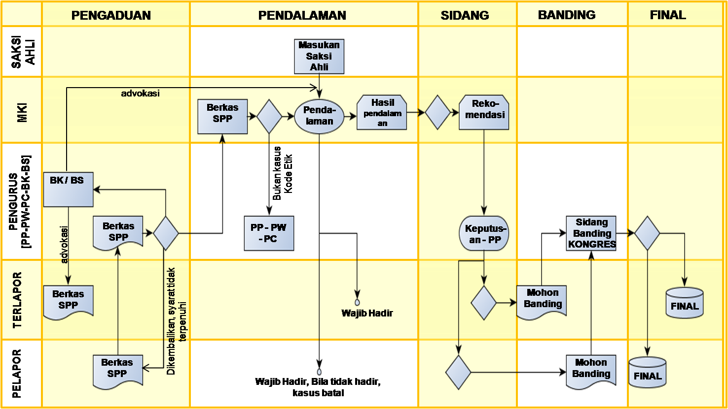
TATA CARA PENANGANAN KASUS
PELANGGARAN KODE ETIK
34

Slide 35
Ethical Decision-Making Process
CHARACTERISTICS OF THE DECISION MAKER
ETHICAL SITUATION
OUTCOMES
DECISION
SIGNIFICANT INFLUENCES
35

Slide 36
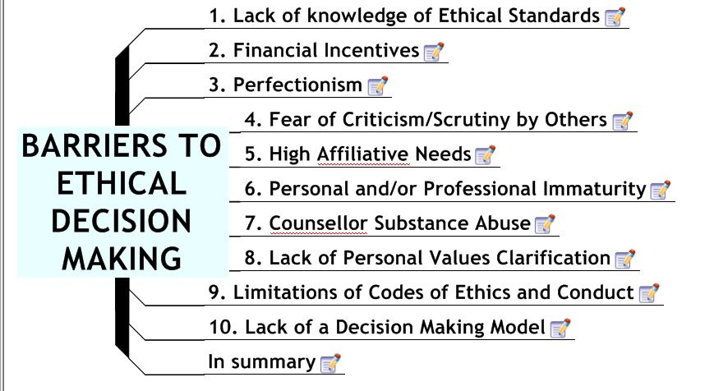
36

Slide 37
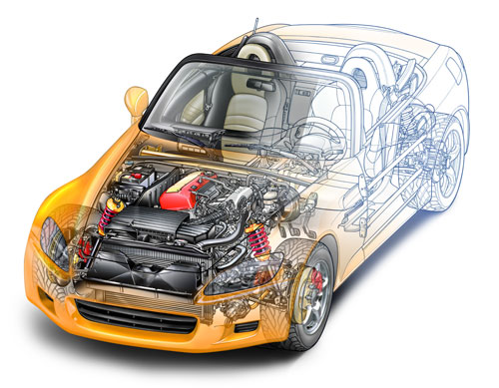
ENGINEER
Make Things
HAPPEN
37

Slide 38
BAGIAN - 4
ROADMAP TO WISDOM
Philanthropic Responsibility
BE A GOOD CITIZEN
Ethical Responsibility
BE ETHICAL
Legal Responsibility
OBEY THE LAW
Economic Responsibility
BE PROFITABLE
38

Slide 39
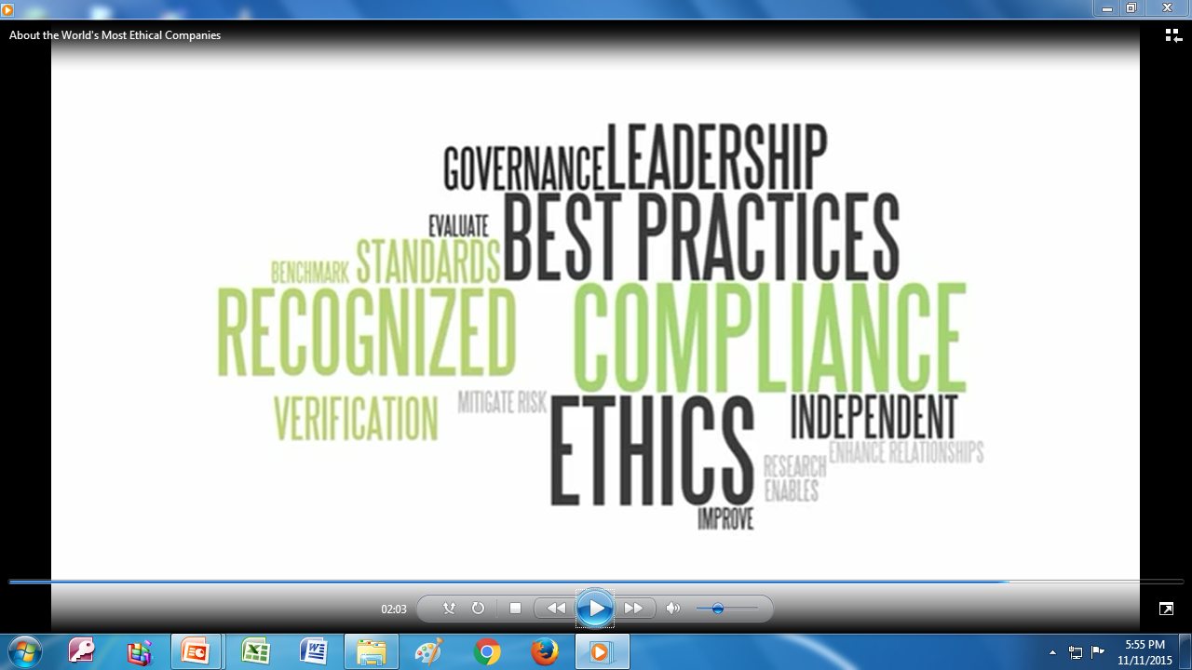
TERIMA KASIH
39

Slide 40
RUJUKAN PPI - ABET
(dari survey PII 2002)
KRITERIA ABET 2000
Harapan Industri
Persepsi Industri
1 | Kemampuan penerapan ilmu dasar & keinsinyuran
2 | Kemampuan merancang dan melaksanakan penelitian
3 | Kemampuan rekayasa komponen, sistem atau proses yang memperhatikan ekonomi, lingkungan, sosial, politik, etik, kesehatan, keselamatan, manufaktur dan keberlanjutan
4 | Kemampuan menangani masalah keinsinyuran
5 | Kemampuan berkerjasama antar kejuruan
6 | Ketaatan pada kode etik ir dan tatalaku profesional
7 | Kemampuan interaksi sosial dan komunikasi
8 | Pemahaman dampak sosial, lingkungan dan global
9 | Kesadaran dan kemampuan untuk senantiasa belajar bagi peningkatan kemampuan
10 | Pemahaman akan hal-ihwal mutakhir
11 | Ketrampilan praktek keinsinyuran
2,5 | 3 | 3,5 | 4 | 4,5 | 5
3,86
3,22
3,73
3,09
3,99
3,10
4,26
3,18
4,48
3,37
4,15
3,25
4,17
3,22
3,43
3,09
4,32
3,36
3,90
3,10
3,89
3,16

Slide 41
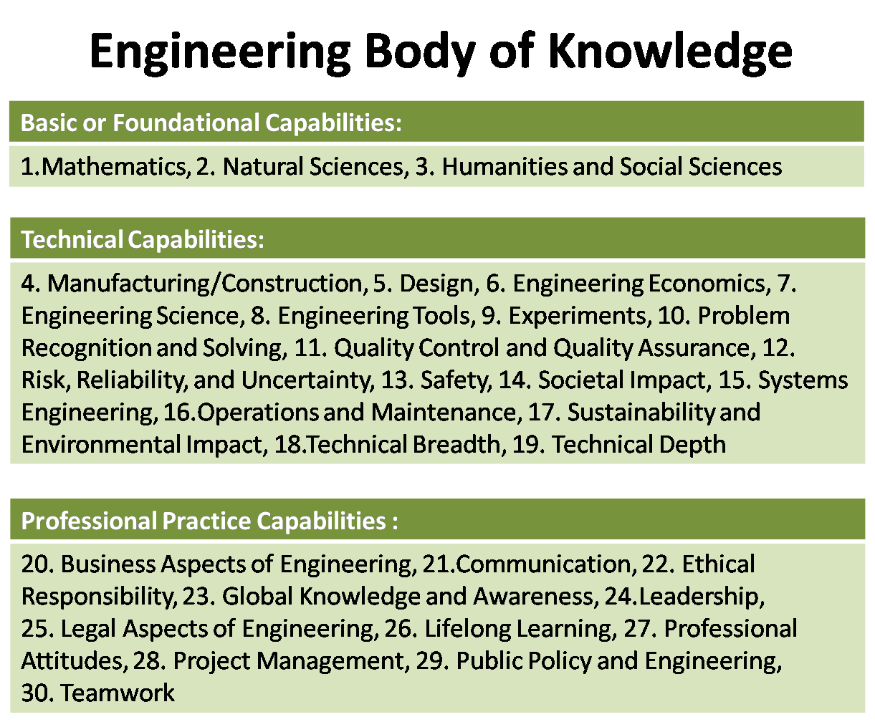
RUJUKAN PSIP- NSPE
41

Slide 42
Klasifikasi Etik
Etik Deontologi
Utilitarianisme
Etik Teleologis
Teori2 Etik
Etik Egiosme
Etik Kebajikan
dll
Etik Normatif
Sesuai kaidah & aturan yang berlaku
Etik Bisnis
Etik Kedokteran
ETIK
Etik Terapan
Etik Profesi
Etik Keinsinyuran
Etik Deskriptif
☞ observasi
Etik Lingkungan
dll
Etik Non-Normatif
Metaetik
☞ pengartian
42

Slide 43
PENUTUP
43

